Slide 1
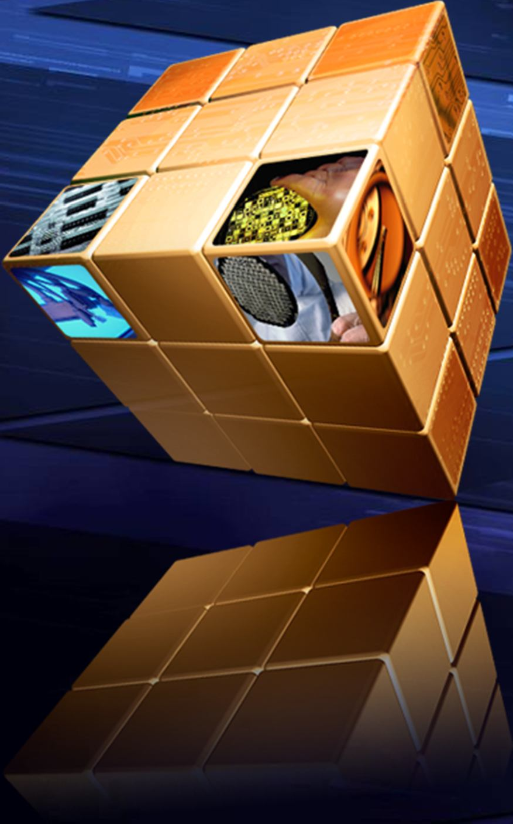

SUPER ENKRIPSI & ONE TIME PAD
Kriptografi - Week 8
LOGO
Sindhu Rakasiwi, M.Kom.

Slide 2
Standar Kompetensi
Pada akhir semester, mahasiswa menguasai pengetahuan, pengertian, & pemahaman tentang teknik-teknik kriptografi. Selain itu mahasiswa diharapkan mampu mengimplementasikan salah satu teknik kriptografi untuk mengamankan informasi yang akan dikirimkan melalui jaringan.
Kompetensi Dasar
Mahasiswa menguasai langkah super enkripsi
Mahasiswa mampu menyelesaikan soal teknik one time pad
Mahasiswa mampu menganalisa teknik enigma rotor machine

Slide 3






Contents
1
Super Enkripsi
2
One Time Pad
3
Enigma Rotor Machine

Slide 4
Super Enkripsi
Enkripsi super merupakan suatu konsep yang menggunakan kombinasi dari dua atau lebih teknik substitusi dan permutasi kode untuk mendapatkan suatu algoritma yg lebih handal.
Langkah enkripsi super :
Enkripsi pesan dengan teknik substitusi
Hasil teks kode dienkripsi lagi dengan transposisi (permutasi)
teknik

Slide 5
Super Enkripsi
Example :
Teks asli :
KENAIKAN HARGA BBM MEMBUAT RAKYAT KECIL MENDERITA
Proses enkripsi :
Menggunakan teknik substitusi kode dengan memakai algoritma kode kaisar dengan kunci 6
A | B | C | D | E | F | G | H | I | J | K | L | M | N | O | P | Q | R | S | T | U | V | W | X | Y | Z
G | H | I | J | K | L | M | N | O | P | Q | R | S | T | U | V | W | X | Y | Z | A | B | C | D | E | F
Kode yang didapat = … ??
QKTGOQGTNGXMGHHSSKSHAGZQKIORSKTJKXOZG

Slide 6
Super Enkripsi
QONGSAKSKGKQGHKGIKXXTGXHSZOTOXGTMSHQRJZX
Menggunakan teknik transposisi kode
teknik diagonal permutasi dengan kunci 4
dengan
Q | K | T | G
O | Q | G | T
N | G | X | M
G | H | H | S
S | K | S | H
A | G | Z | Q
K | I | O | R
S | K | T | J
K | X | O | Z
G | X | X | X
Hasil yang didapat = … ???
Teknik dari enkripsi super sangat penting dan banyak dari algoritma enkripsi modern menggunakan teknik ini sebagai dasar pembuatan suatu algoritma.

Slide 7
One Time Pad
Dalam dunia kriptografi dikenal sebuah metode penyandian yang sangat kuat sehingga tidak mudah dipecahkan, yaitu metode penyandian One Time Pad (OTP).
Metode penyandian
OTP
diperkenalkan oleh Gilbert
pertama Vernam
kali dalam
perang dunia pertama.

Slide 8
One Time Pad
Metode penyandian OTP merupakan salah satu
variasi substitusi
dari metode penyandian dengan cara memberikan syarat-
syarat khusus terhadap kunci yang digunakan.
Metode ini terbuat dari karakter / huruf yang acak (kunci acak atau pad), dan pengacakannya tidak menggunakan rumus tertentu.

Slide 9
One Time Pad
penyandian menjumlahkan terhadap kunci.
OTP ini diperoleh dengan
aslinya
/ mengurangkan teks
Penggunaan kunci ini hanya dan harus hanya sekali pakai.
Sedangkan untuk mendapatkan kembali teks aslinya dilakukan pengurangan / penjumlahan teks sandi terhadap kunci tersebut, sebagai kebalikan dari proses menyandi.

Slide 10
One Time Pad
Untuk memudahkan dalam operasionalnya huruf-huruf diterjemahkan dahulu kedalam angka 1 sampai 26 dengan A = 1; B = 2; dst sampai Z = 26.
Dalam perhitungan aljabarnya berupa bilangan modulus 26.
Metode penyandian OTP ini kekuatannya bertumpu pada keacakan kuncinya, sehingga kunci yang digunakan untuk proses penyandian tersebut harus dilindungi dengan baik.

Slide 11
One Time Pad
Example :
Kunci acak
FGHJV KVLIH IPMSABN APDQW MOCP AJSBMSG YQ KWNAY ZHALU
Pesan yang akan disandi
DUNIA TELAH SEMAKIN DATAR MAKA BELILAH TV LAYAR DATAR
Algoritma
Teks sandi = (Teks asli + Kunci)mod 26

Slide 12
One Time Pad
Proses
Penjumlahan ini dengan bilangan modulus 26
Kunci Teks Asli
: F= 6 G= 7 H= 8 J=10 V=22 K=11 V=22 L=12 I= 9 H= 8 P=16 O=15 K=11
: D= 4 U=21 N=14 I= 9 A= 1 T=21 E= 5 L=12 A= 1 H= 8 S=19 E= 5 M=13
Teks Sandi : J=10 B= 2 V=22 S=19 W=23 F= 6 B= 2 X=24 J=10 P=16 I= 9 T=20 X=24 dst...
Teks sandi hasil penyandian = … ??

Slide 13
Enigma Rotor Machine
Enigma adalah sebuah mesin sandi untuk menyampaikan pesan pesan rahasia (secret message ) yang berkaitan dengan pesan pesan strategis sebuah negara.
Mesin Enigma ditemukan oleh insinyur Jerman Arthur Scherbius,
Untuk awalnya mesin ini digunakan untuk tujuan komersial
Namun seiring keperluan perang yang mendesak dari bangsa Jerman ( rezim Adolf Hitler,Nazi ) maka alat ini dipergunakan sebagai alat perang strategis

Slide 14
Enigma Rotor Machine
pihak Jerman sangat mengandalkan alat ini untuk dijadikan pengirim dan pemecah sandi andalan.
Sampai sampai pihak Sekutu ( Amerika, Inggris dan Perancis ) berusaha pula untuk merebut mesin ini untuk kemudian di korek informasi rahasia yang di miliki Pihak Axis Jerman ( Axis; Jerman, Italia dan Jepang ).
Mesin ini biasa dibawa oleh
Wehrmacth (Angkatan darat) dan
Kriegsmarine ( Angkatan Laut ).
Nama Enigmadiambil dari kata Latin aenigma, yang artinya teka-teki.

Slide 15
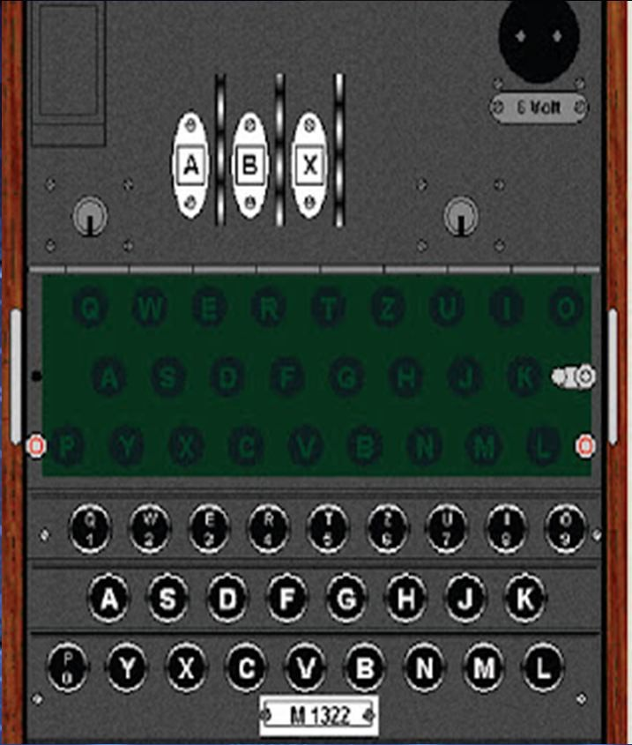
Enigma Rotor Machine
Mesin Enigma memiliki beberapa bagian :
keyboard dengan 26 huruf,
papan lampu dengan 26 huruf,
3 set roda rotator,
sebuah reflektor dan
sebuah plugboard
(untuk jumlah rotator berbeda pada setiap varian nya, untuk 3 rotator digunakan pada varian Enigma M3 )

Slide 16
Enigma Rotor Machine
Secara kasar mesin Enigma memiliki cara kerja dimana saat kita mengetikkan kata/kalimat pada papan board (keyboard) maka kalimat tadi akan di reflektor kan kemudian diacak oleh 3 Rotator yang ada, tiap Rotator memiliki 26 kontak pada kedua sisi.
Tiap kontak pada satu sisi disambungkan ke sebuah kontak pada sisi lain dengan Rotator yang berbeda dan susunan huruf antar Rotator dalam formasi yang acak.
Untuk tiap huruf yang ditekan pada keyboard, Rotator paling kanan akan diputar satu
roda huruf,
menghasilkan pemetaan yang berbeda untuk koneksi yang ada di dalam.

Slide 17
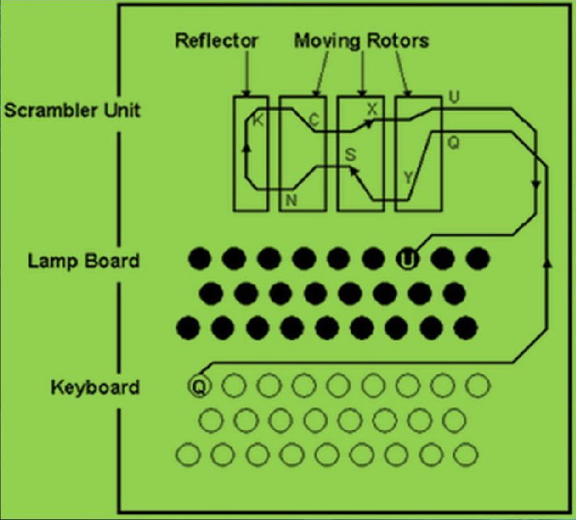
Enigma Rotor Machine
Diagram cara kerja mesin enigma :

Slide 18
Enigma Rotor Machine
Sebuah Rotator memiliki satu atau lebih Notches yang berakibat pada Rotator berikutnya akan mengalami pergeseran satu posisi.
Hal ini akan menghasilkan pengkodean yang berbeda untuk tiap huruf yang ditekan pada keyboard.
Keyboard terdiri dari 26 tombol, diberi nama A hingga Z. Apabila sebuah tombol ditekan, katakanlah huruf Q, Rotator akan berputar pada satu posisi baru dan kontaknya tersambung.

Slide 19
Enigma Rotor Machine
Pada saat sebuah tombol huruf ditekan, arus listrik akan mengalir pada mesin ini yang diawali melewati plug board, kemudian terus melewati 3 Rotor
Setelah tiba di Reflektor arus listrik dibalikkan kembali melewati 3 Rotator selanjutnya diteruskan ke plug board dan kemudian huruf dienkripsi yang ditampilkan pada lampu yang menyala.
Setelah tampilan huruf yang telah dienkripsi menyala, Rotator berputar.

Slide 20
Cara Kerja Enigma
https://www.youtube.com/watch?v=u2eJHQBWmGg

Slide 21
TUGAS
1. Plainteks :
Universitas Dian Nuswantoro
Enkripsi 1 : Menggunakan Teknik Substitusi algoritma caesar cipher dengan kunci 6
Enkripsi 2 : Teknik transposisi baris kolom dengan kunci 5
2. Plainteks:
Dunia ini Datar Belilah TV Layar Datar
Kunci : FGHJV KVL IHPOK NHBESAG XM HKZLQMLOP

Slide 22











“ Add your company slogan ”
LOGO

